Slide 1
2020
Eurasia University
西安欧亚学院
通用模板
Xi'an Eurasia University
General PPT Template
DEPARTMENT
NAME
Wednesday, May 13, 2020

Slide 2
Xi'an Eurasia University
International Application-oriented New Experience
DEPARTMENT
NAME
Wednesday, May 13, 2020

Slide 3
页面设计思维导图
封页
单张图片封页
目录页
无图片封页
无图片目录
单张图片目录
引导页
无图片引导
单张图片引导
纯文字内容页
一段内容页
二段内容页
三段内容页
四段内容页
五段内容页
图文页
一段图文页
二段图文页
三段图文页
四段图文页
逻辑关系页
递进关系
并列关系
对比关系
时间轴
循环关系
金字塔结构
漏斗图
功能页
浅色系单人物介绍
深色系单人物介绍
浅色系团队介绍
深色系团队介绍
荣誉页
进度页
浅色系宣传语介绍
深色系宣传语介绍
图表页
纯表格页
折线图页
柱状图页
饼状图页
结尾页
备用页面
配色方案及欧亚logo
欧亚钟图标及图片
各分院无背景logo
素材来源及特别感谢
日历备用界面×2
动态背景（谨慎使用）

Slide 4
CONT
ENTS
一、引导界面设计
Guide interface design
二、文字内容的展示
Display of text content
三、图文混合的艺术
The art of graphic mixing
四、逻辑关系如何处理
Logic processing
2020
五、功能界面的应用
Use of function interface
Harmony in Diversity
六、图表内容使用方法
Chart tips

Slide 5
CONT
ENTS
一、引导界面设计
Guide interface design
二、文字内容的展示
Display of text content
三、图文混合的艺术
The art of graphic mixing
四、逻辑关系如何处理
Logic processing
2020
五、功能界面的应用
Use of function interface
Harmony in Diversity
六、图表内容使用方法
Chart tips

Slide 6
1
Xdea青年社区
Xdea Youth Community

Slide 7
2
德鲁克青年社区
Drucker Youth Community

Slide 8
Part one
国际青年社区
International Youth Community
国际青年社区是一个致力于提升在校大学生国际化视野和国际化素养能力的，以预备留学学生和对语言感兴趣的学生为主体的聚合型社区。

Slide 9
Part two
孔子青年社区
Confucius Youth Community
孔子青年社区，致力于培养人文主义精神。通过茶艺、插花、汉服、书法、国学讲堂等系列活动和体验课程，为国学爱好者倾力营造成长体验氛围。

Slide 10
Youth Community
有别于传统高校的学生管理模式
——欧亚青年社区
作为学校人才培养的重要组成部分，青年社区践行“以学生为中心”的理念，服务学生成长与发展。青年社区为学生提供方便快捷的一站式服务、细致贴心的生活指导，全面提升学生校园生活体验；积极引导学生和学生团体组织开展高品质校园文化活动，打造可传承的“和而不同”的社区文化。
发挥学生事务教育功能，与专业大类协同，为学生提供更精准的学习关注，激发学生专业学习的热情，通过基本素养课程、“非形式课程”、“体验式活动”，提升学生学习体验……在青年社区，学生可自身基于兴趣和需求，选择与自我成长期望相符的青年社区，朋辈间的志趣相投会不断聚合，产生美好“化学反应”。

Slide 11
和而不同 的青年社区
Community introduction
Xdea青年社区
Queens’ land青年社区
Xdea青年社区是匹配学院新工科人才和创新性人才培养的青年社区，X表示未知以及无穷无尽的可能，idea代表观念、想法及创意。通过参与创新设计思维工作坊、创业火种节、创新创业大赛等，给予你追求梦想的支持和帮助。
Queens’ land青年社区针对女生特点设计以女性领导力为核心，致力于激励女生自我认同，鼓励她们勇于追求真实而非完美的自我。充分发掘女生潜力、积极推广互助文化、全面搭建专业交流平台，帮助学生在未来职场、家庭遇见更好的自己。

Slide 12
朋辈间的 志趣相投 会不断聚合
Friends are like-minded
Ivy青年社区
德鲁克青年社区
Jobs青年社区
德鲁克青年社区溯源于对“现代管理学之父”——彼得•德鲁克（Peter F. Drucker）先生管理理念的践行而设立。德鲁克青年社区基于欧亚学院商科人才培养体系目标。
Ivy青年社区是面向全校学优群体建立的全新社区，旨在通过聚合各种“学霸”提升学习投入度，为学生提供全方位个人提升包，助力学生持续成长，培养终身卓越学习者。在这里，有专属的学习空间，有各类学习社群，也有为你量身定制的导师辅导。
Jobs青年社区以培养学生自我管理和职业生涯规划能力为核心，以搭建职业规划与就业咨询指导平台为体系，从而提升学生的就业能力与大学生初次就业薪酬。
这里是大学生走入职场前的空间站，根据不同学生的职业需求与职业规划目标，量身定制属于他的就业分析与指导。

Slide 13
2019-2028年，总体发展目标是：
成为中国一流的国际化应用型本科高校
西安欧亚学院
新体验
成为中国一流的国际化应用型本科高校。
[国际化]
国际化的视野 / 国际标杆与合作 / 国际化的标准
[应用型]
着眼于学生职业发展 / 产学合作贯穿培养过程
[新体验]
教学环境新体验 / 信息服务新体验 / 教、学与考核新体验
应用型
整体国际化办学达到国内应用型本科高校领先水平。
国际化
部分重点学科专业国际化教育教学达到西安地区本科高校先进水平 。

Slide 14
使命 / 愿景 / 价值观
Community introduction
使命
为学生提供高质量的教育服务。引申含义：学生满意，员工信赖，同行尊重，社会认可，政府放心。
发展方向
立足本地，融汇中西，做本土与国际、人文与社会、知识与时代、生命与价值之间传播沟通桥梁的担当。
愿景
成为中国最受尊重的私立大学。含义包括：以提供高质量的教育和服务赢得学生和家长的尊重。
核心思想
[办学以教师为本，教学以学生为本]的理念，董事会在充分听取广大教职员工意见的基础上，制定了学院的使命、愿景和核心价值观。
在充分听取广大教职员工意见的基础上，制定了学院的使命、愿景和核心价值观。在充分听取广大教职员工意见的基础上，制定了学院的使命、愿景和核心价值观。在充分听取广大教职员工意见的基础上，制定了学院的使命、愿景和核心价值观。
价值观
责任/伙伴/创新/有用，学院对各利益相关方 都肩负着责任，始终要求全院教职员工尽责务实，恪尽职守。

Slide 15
取义常怀兼容精神
Harmony in Diversity
Tip.1
Tip.3
Tip.5
校训[和而不同]取义常怀兼容精神，承认“不同”，尊重“不同”，在“不同”的基础上求中致和。[和谐而又不千篇一律，不同而又不相互冲突]
在英文中，大学一词“University”由拉丁语演化，含有[整体]、[和谐]、[宇宙]，[世界]等意义。
拉丁文是[Pluralitas in unitatem]，意为统一中的多样性。
Tip.6
校训文化内涵体现欧亚在推动国（校）际交流、学科融合、师资跨界、全人教育方面的探索.立足本地，融汇中西，做本土与国际。
Tip.2
Tip.4
《国语•郑语》对“和”、“同”的概念辨析：“夫和实生物，同则不继。
[不同]是具体的，外在的。容“不同”，才能达到“和”的境界。

Slide 16
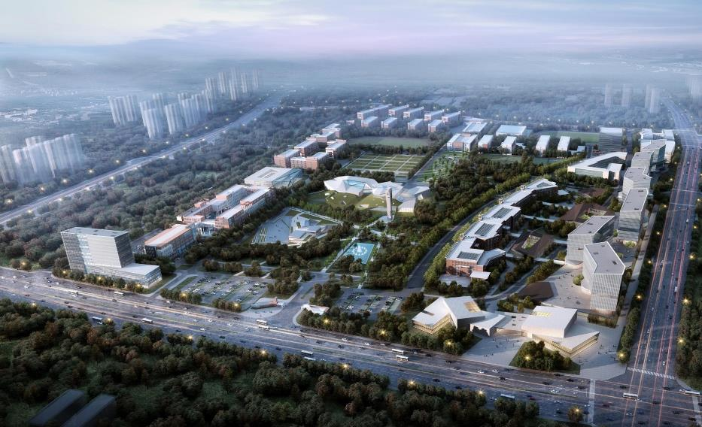
Xi'an Eurasia University
Introduction
西安欧亚学院
Xi'an Eurasia University
The Pioneer of Business Education
西安欧亚学院是一所经国家教育部批准，以管理、经济为主，艺术、文学、教育、工学等协调发展的国际化应用型普通本科高校。我们懂得学生的个性化特征，和当今市场经济最新鲜的变革，并且前瞻性地把握现代社会对人才的需求。我们致力于培养独一无二的毕业生，以应对全球化的工作环境。

Slide 17
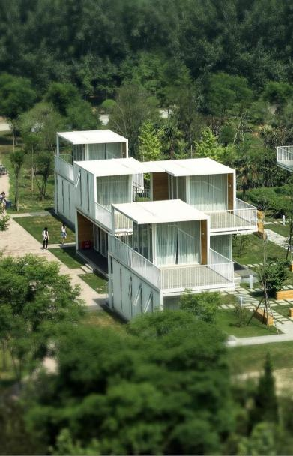
Development
校园发展建设
Xi'an Eurasia University
The Pioneer of Business Education
经过20年持续精心的建设，欧亚建成为陕西最美大学校园之一，绿色校园建设的经验为西安绿色城市建设提供了参考范本。
图书馆、学生客厅、琴岛、南区教学楼等一批建筑都出自国内外著名建筑设计师之手，它们不仅满足师生的学习和生活所需，也提升着欧亚的审美和艺术品位。
Now is the
best time to plant a tree

Slide 18
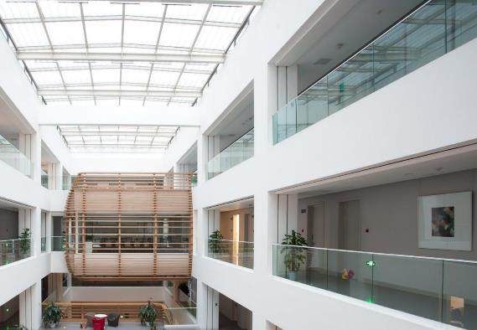
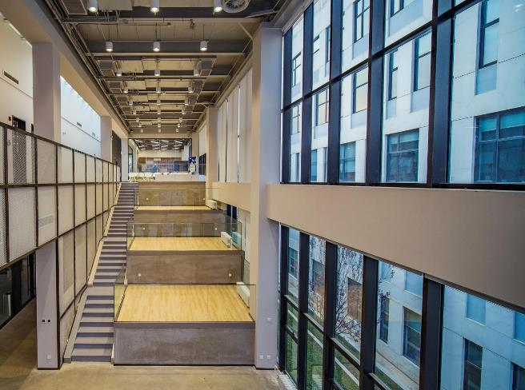
Digital Campus
数字校园建设
【数字化】【智能化】
The Pioneer of Business Education
在解决应用需求的基础上，结合学院信息化建设现状，通过不断创新，引导业务的发展，从而为学校教学、运营管理、产学研等提供全方位的智慧化服务，提升教学管理水平和师生的信息化体验，提高空间资源管理与利用效率。

Slide 19
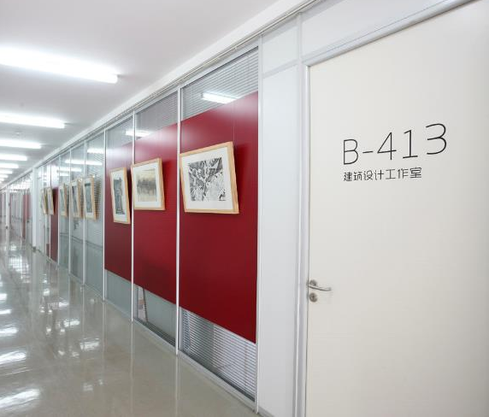
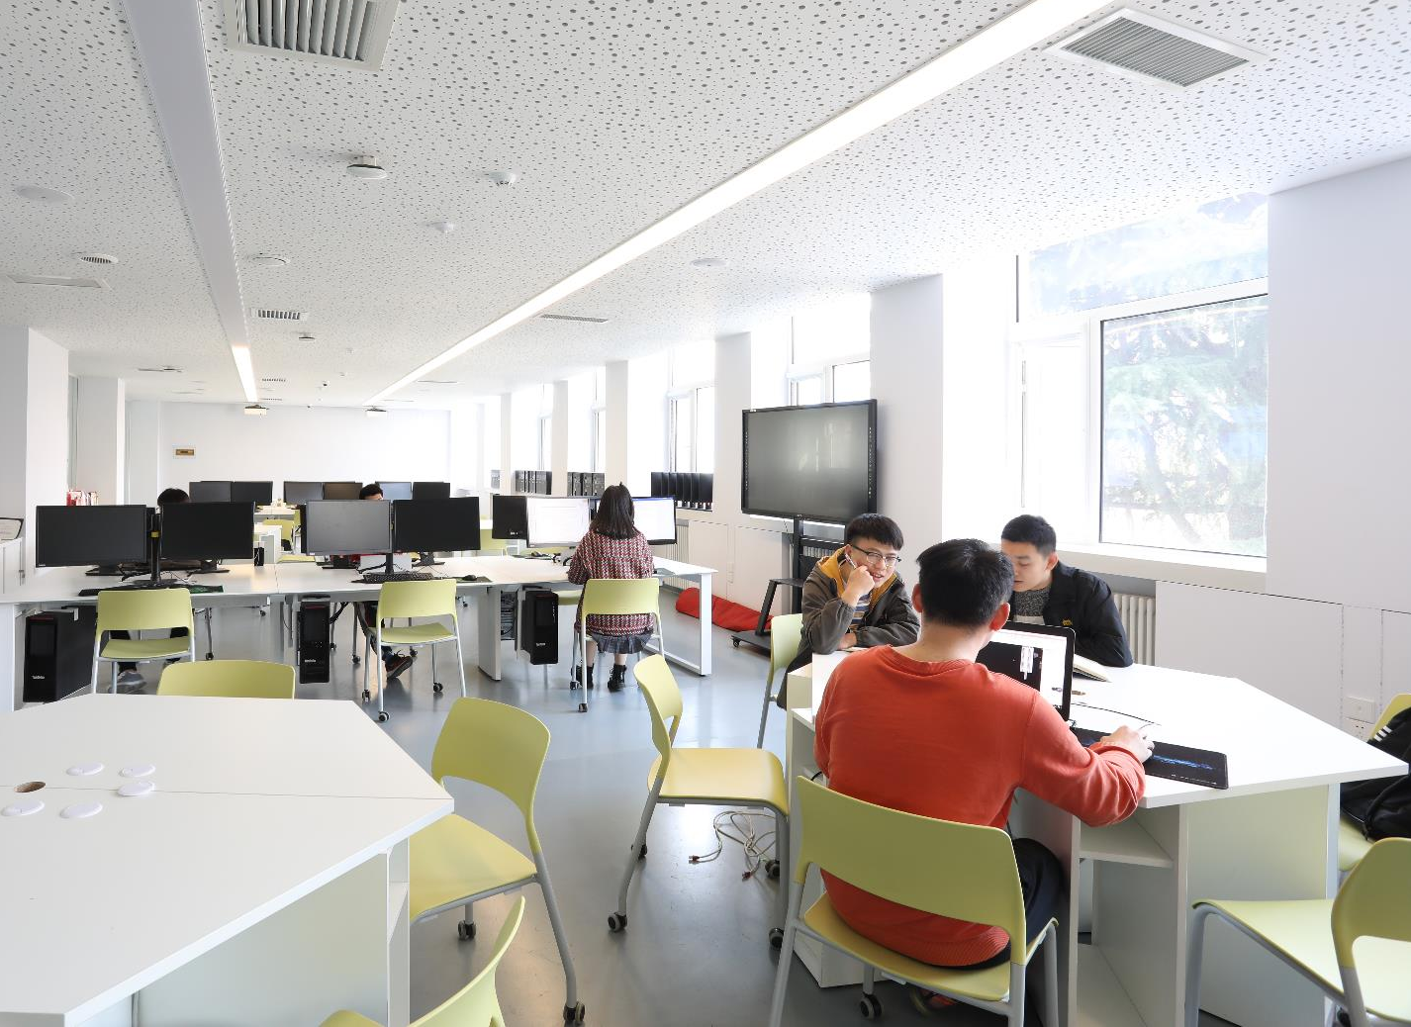
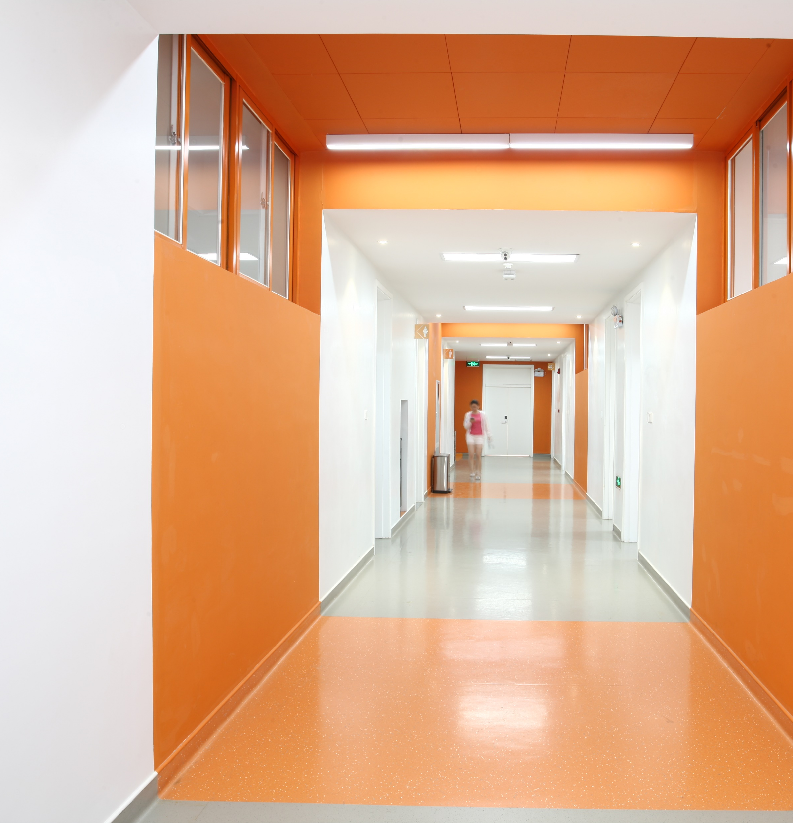
物联网
设施
在解决应用需求的基础上，结合学院信息化建设现状，通过不断创新，引导业务的发展，从而为学校教学、运营管理、产学研等提供全方位的智慧化服务。

Slide 20
第三阶段 服务
3
提供各类国际合作与交流项目；
为全校师生的出访事宜提供必要的帮助和指导
负责欧亚学院所有涉外事务的管理部门，制定与之相关的管理、服务制度。
国际事务中心年度
递进指南
第二阶段 管理
2
管理校内外籍教师和留学生，提供
管理发展策略
The office is divided into Planning Department, Marketing Department and Customer Service Department,.
第一阶段 承担
1
承担学校各类外事接待和校际交流活动，指导各分院的国际合作与交流事务。

Slide 21
留学
并列项目
Satisfy all your thirst for knowledge
We offer many overseas study programs. You can choose the university you want to join in South America, North America, Europe and other places. Of course, the prerequisite is that you meet the credit and language requirements for admission
卡迪夫城市大学
密苏里大学
欧亚学院国际中英班特色项目，本科3年+1年英国硕士可同时获得欧亚学院本科及英国卡迪夫城市大学的硕士学位，为学生大大缩短了读书的时间成本。同时为专科学生的硕士升学提供了短而快的通道。完成2年专科科目和1年预科后，即可赴英攻读硕士学位。
密苏里大学成立于1839年，是当时密西西比河岸唯一的大学，现已拥有四个校区。密苏里大学哥伦比亚分校是美国老牌百强名校，是该州34所大学中唯一入选公认的世界一流大学群体的大学。

Slide 22
卡迪夫城市大学
密苏里大学
Cardiff Metropolitan University
University of Missouri
对比项目
留学费用
对比项目
留学费用
[3+1本硕套读]
[2+1+1专升硕项目]
本科3年+1年英国硕士可同时获得欧亚学院本科及英国卡迪夫城市大学的硕士学位
[本科160000]
[硕士285000]
[校外住宿费用35800]
[通勤费用8000]
[项目调研经费5000]
[3+1本硕套读]
不包含专升硕项目
本科3年+1年硕士
可同时获得欧亚学院本科及密苏里大学的硕士学位
[本科240000]
[硕士155000]
[校外住宿费用45000]
[通勤费用7250]
[项目调研经费2000]

Slide 23
国际商学院
时间轴安排
2020年游学营将扩充为200人，从4月17日至9月23日期间开展留学调研工作。途径英国威尔士首府卡迪夫市、密西西比市、新墨西哥州、法国雷恩市。开展游学项目交流，留学程序签订，科研项目合作等主要任务。项目目的从往年的“国际化视野”向“国际化思维”转变。留学团成员从国际商学院及其分属部门中抽取人选。
4.17-4.28
5.10-5.13
7.10-7.13
9.15-9.23
4
5
7
9
卡迪夫城市大学
密苏里大学
新墨西哥大学
法国雷恩学院
卡迪夫城市大学始建于1865年，即著名的威尔士大学卡迪夫学院，简称UWIC，坐落于英国威尔士首府卡迪夫市中心。
密苏里大学成立于1839年，是当时密西西比河岸唯一的大学，现已拥有四个校区。
美国新墨西哥大学(The University of New Mexico)是中国教育部首批认可推荐的美国名校，建于1889年，迄今已有128年的历史。
法国雷恩高等学院（ESC RENNES）位于法国雷恩，获得AACSB认证，EQUIS认证。

Slide 24
留学合作项目
Satisfy all your thirst for knowledge
循环关系结构
共计
4大项
12组任务
61份报告
[Bachelor of Arts B.A.] [Bachelor of Arts in Education B.A.Ed., B.A.E.]
[Bachelor of Science in Education B.S.Ed.，B.S.E]
[Bachelor of Science in Engineering B.S.Eng.，B.S.E]
[Bachelor of Science in Forestry B.S.Cf]
[Bachelor of Science in Medicine B.S.Med ]
[Bachelor of Science in Nursing B.S.N，B.S.Nurs ]
[Bachelor of Science in Nutrition B.SN ]
[Bachelor of Science in Social Work B.S.S.W]
【Bachelor of Engineering in Social Science B.Eng.Soc】

Slide 25
金字塔结构
Xi'an Eurasia University
Introduction
01 微信沟通
本学期社区管理的精力主要要放在微信群的建设上
01 内容示意
01 内容示意
01 内容示意

Slide 26
漏斗结构
Introduction
Xi'an Eurasia University
01 微信管理
灵活使用微信群公告，才能提高学生回复消息的及时性
01 内容示意
01 内容示意
01 内容示意

Slide 27
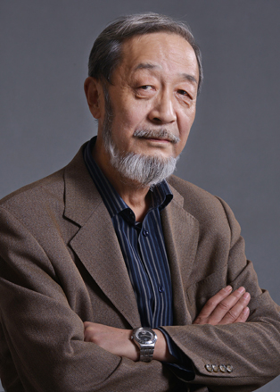
党晟
党晟教授，高级工艺美术师，日本京都造型艺术大学客座教授，陕西省工艺美术高级职称评委会评委，西安欧亚学院艺术设计学院专家委员会成员。参与学院各专业的改革及专业建设。著作和译著有：《艺术的历程》，《字体·符号·版面设计》，《万物--中国艺术中的规模化与模件化生产》等，获得第八届国际设计大赛铜奖。

Slide 28
党晟
党晟教授，高级工艺美术师，日本京都造型艺术大学客座教授，陕西省工艺美术高级职称评委会评委，西安欧亚学院艺术设计学院专家委员会成员。参与学院各专业的改革及专业建设。著作和译著有：《艺术的历程》，《字体·符号·版面设计》，《万物--中国艺术中的规模化与模件化生产》等，获得第八届国际设计大赛铜奖。

Slide 29
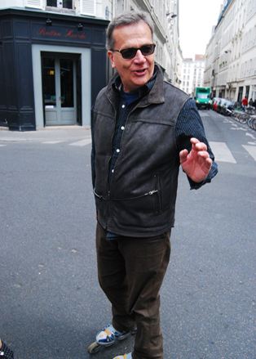
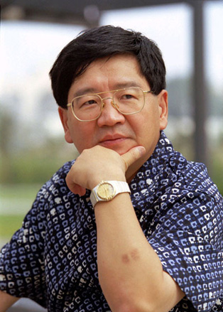
Tony Brown
徐小平
戚山山
Tony Brown 我校客座教授，法国巴黎高等美术学院学位主席、雕塑/媒体学院教授、系主任、研究生院主任。
徐小平 我校客座教授，新东方创始人，著名留学、签证、职业规划和人生发展咨询专家。
戚山山 我校客座教授，美国哈佛大学设计学院建筑学四年硕士学位，美国哥伦比亚大学最高荣营学士。荣获美国国家科学基金会研究奖.

Slide 30
Tony Brown
徐小平
戚山山
Tony Brown 我校客座教授，法国巴黎高等美术学院学位主席、雕塑/媒体学院教授、系主任、研究生院主任。
徐小平 我校客座教授，新东方创始人，著名留学、签证、职业规划和人生发展咨询专家。
戚山山 我校客座教授，美国哈佛大学设计学院建筑学四年硕士学位，美国哥伦比亚大学最高荣营学士。荣获美国国家科学基金会研究奖.

Slide 31
国际社区 所获荣誉
School Honors
5S设计金奖
SP摄影铜奖
窗口系统二级认证
Copy p aste fonts. Choose the only option
to retain text.
Copy p aste fonts. Choose the only option
to retain text.
Copy p aste fonts. Choose the only option
to retain text.
OFF绿点奖
枫叶Word排版大赛
最佳复活节-银奖
Copy p aste fonts. Choose the only option
to retain text.
Copy p aste fonts. Choose the only option
to retain text.
Copy p aste fonts. Choose the only option
to retain text.

Slide 32
智慧校园 项目进度
Project Progress
项目甘特图表
任 务 | 项目开始时间 | 项目持续时间（天）
需求调研 | 2018-03-01 | 30
需求分析 | 2018-04-01 | 30
详细设计 | 2018-04-30 | 15
制作原型 | 2018-05-15 | 15
原型审核 | 2018-06-15 | 30
系统开发 | 2018-07-01 | 15
系统测试 | 2018-07-15 | 15
系统试运行 | 2018-07-30 | 15
提交文档 | 2018-08-10 | 10
系统上线 | 2018-08-20 | 10

Slide 33
Important Days
三个月内 项目进度
APRIL
MAY
JUNE
M
T
W
T
F
S
S
M
T
W
T
F
S
S
M
T
W
T
F
S
S
30
31
1
2
3
4
5
27
28
29
30
1
2
3
1
2
3
4
5
6
7
6
7
8
9
10
11
12
4
5
6
7
8
9
10
8
9
10
11
12
13
14
13
14
15
16
17
18
19
11
12
13
14
15
16
17
15
16
17
18
19
20
21
20
21
22
23
24
25
26
18
19
20
21
22
23
24
22
23
24
25
26
27
28
27
28
29
30
1
2
3
25
26
27
28
29
30
31
29
30
1
2
3
4
5
4
5
6
7
8
9
10
1
2
3
4
5
6
7
6
7
8
9
10
11
12

Slide 34
由此开始，随处可往
S t a r t H e r e , G o A n y w h e r e

Slide 35
由此开始，随处可往
S t a r t H e r e , G o A n y w h e r e

Slide 36
财务支出 国际社区
Financial Form
2020年3月 - 2020年7月 | 文化活动类支出 |  |  |  |  |  | 耗材支出 | 餐饮支出 | 基础建设支出 | 通勤支出 | 总和
 | 系列活动 | 宣传总和 | 学生事务 |  |  | 费用总计
 |  |  | 社团 | 学生会 | 班级
艾德艺术学院 | 24500 | 8450 | 9600 | 5432 | 2410 | 50392
文化传媒学院
人居环境学院
物流贸易学院
高职学院
金融学院
人文教育学院
会计学院
信息工程学院
休闲管理学院

Slide 37
图书借阅本数 国际社区
Broken Line Diagram
四月份的图书借阅数量同比上学年大幅增长。原因与读书日活动的长期推广有密切关联，这也与读书日活动奖数量的增加成正相关。
That is probably because you have that precious spirit in you as well.That is probably because you…
That is probably because you have that precious spirit in you as well.That is probably because you…
上学期
本学期

Slide 38
图书借阅本数 国际社区
Histogram
四月份的图书借阅数量同比上学年大幅增长。原因与读书日活动的长期推广有密切关联，这也与读书日活动奖数量的增加成正相关。
That is probably because you have that precious spirit in you as well.That is probably because you…
That is probably because you have that precious spirit in you as well.That is probably because you…
上学期
本学期

Slide 39
图书借阅本数 国际社区
Annular Graph
26%
再14天中有两次以上借书行为的学生占比26%
45%
再14天中从未有过借书行为的学生占比45%
29%
再14天中有五次以上借书行为的学生占比26%

Slide 40
THANK YOU !
International Application-oriented New Experience
Wednesday, May 13, 2020
The Pioneer of Business Education

Slide 41
西安欧亚学院 通用PPT模板
Eurasia University General PPT template
THANKS

Slide 42
素材来源
本文件从：西安欧亚学院官网、西安欧亚学院官网（En）、西安欧亚学院招生网中采集了：11张“校园风光”，4张“客座教授”，2张官网宣传图，1段MP4视频，及其他2张图片，应用在制作过程中。
受版权限制，部分文字内容未采取“西安欧亚学院2019版VI手册”要求。各位校友在创作过程中请严格参考VI手册进行二次创作，也感谢您使用我的模板。
本文件中出现的图标、部分图表皆由iSlide中获取

Slide 43
透明度19
文章标题、标语字体：台北黑体B
对应英文：台北黑体B Abc1234
文章正文：台北黑体
对应英文：台北黑体 Abcf1234
4%透明度
网络文章、次要内容，建议一倍行距，正文建议1.3-1.5倍。
背景透明度一般设置50%。若教室遮光不理想时，谨慎使用图片填充背景。
[西安欧亚学院logo]缩放时锁定纵横比，不得使logo变形。
#29b6a9
#b4b5b5
重要的参考线数据
20.93（水平位置）
12.94（水平位置）
11.77（垂直位置）
7.277（垂直位置）
#e5e6e6
#727171

Slide 44
左边的欧亚钟是PNG导出的，在窗户和避雷针位置是透明的。
右边的是在PPT中制作的，你可以自由更改欧亚钟表针的位置。

Slide 45
该页标识皆为透明背景，
需要使用特定分院标识时，
右键裁剪自己需要的标识即可。

Slide 46
特别感谢：[成，瘦不了了]、[Raymond]、[betty]、[萤]、[米吖吖]、[Joye]、[等风来]、[night wish]、 [草草] 、[上瘾]、[-Chair_R-]提供的图片及帮助。

Slide 47
JULY
AUGUST
SEPTEMBER
M
T
W
T
F
S
S
M
T
W
T
F
S
S
M
T
W
T
F
S
S
29
30
1
2
3
4
5
27
28
29
30
31
1
2
31
1
2
3
4
5
6
6
7
8
9
10
11
12
3
4
5
6
7
8
9
7
8
9
10
11
12
13
13
14
15
16
17
18
19
10
11
12
13
14
15
16
14
15
16
17
18
19
20
20
21
22
23
24
25
26
17
18
19
20
21
22
23
21
22
23
24
25
26
27
27
28
29
30
31
1
2
24
25
26
27
28
29
30
28
29
30
1
2
3
4
3
4
5
6
7
8
9
31
1
2
3
4
5
6
5
6
7
8
9
10
11

Slide 48
OCTOBER
NOVEMBER
DECEMBER
M
T
W
T
F
S
S
M
T
W
T
F
S
S
M
T
W
T
F
S
S
28
29
30
1
2
3
4
26
27
28
29
30
31
1
30
1
2
3
4
5
6
5
6
7
8
9
10
11
2
3
4
5
6
7
8
7
8
9
10
11
12
13
12
13
14
15
16
17
18
9
10
11
12
13
4
15
14
15
16
17
18
19
20
19
20
21
22
23
24
25
16
17
18
19
20
21
22
21
22
23
24
25
26
27
26
27
28
29
30
31
1
23
24
25
26
27
28
29
28
29
30
31
1
2
3
2
3
4
5
6
7
8
30
1
2
3
4
5
6
4
5
6
7
8
9
10

Slide 49
动态封面 请谨慎使用
成为中国最受尊重的私立大学
西安欧亚学院是一个特别的地方，这里充满了创新和有用的现代精神。 如果你正在考虑申请西安欧亚学院，可能你身上也具备这种宝贵的现代精神
欧亚学院于1995年成立
拥有63个本、专科专业
20000余名在校学生
1920
1930
1935
1941
1946
1951
1958
1962
1975
1980
1983
1987
1992
1995
7
11
15
19
22
24
28
30
35
44
48
50
52
63
560
1108
1347
3520
5480
7890 10254 12698 13549 15686 16024 18545 19352 20000

